Slide 1
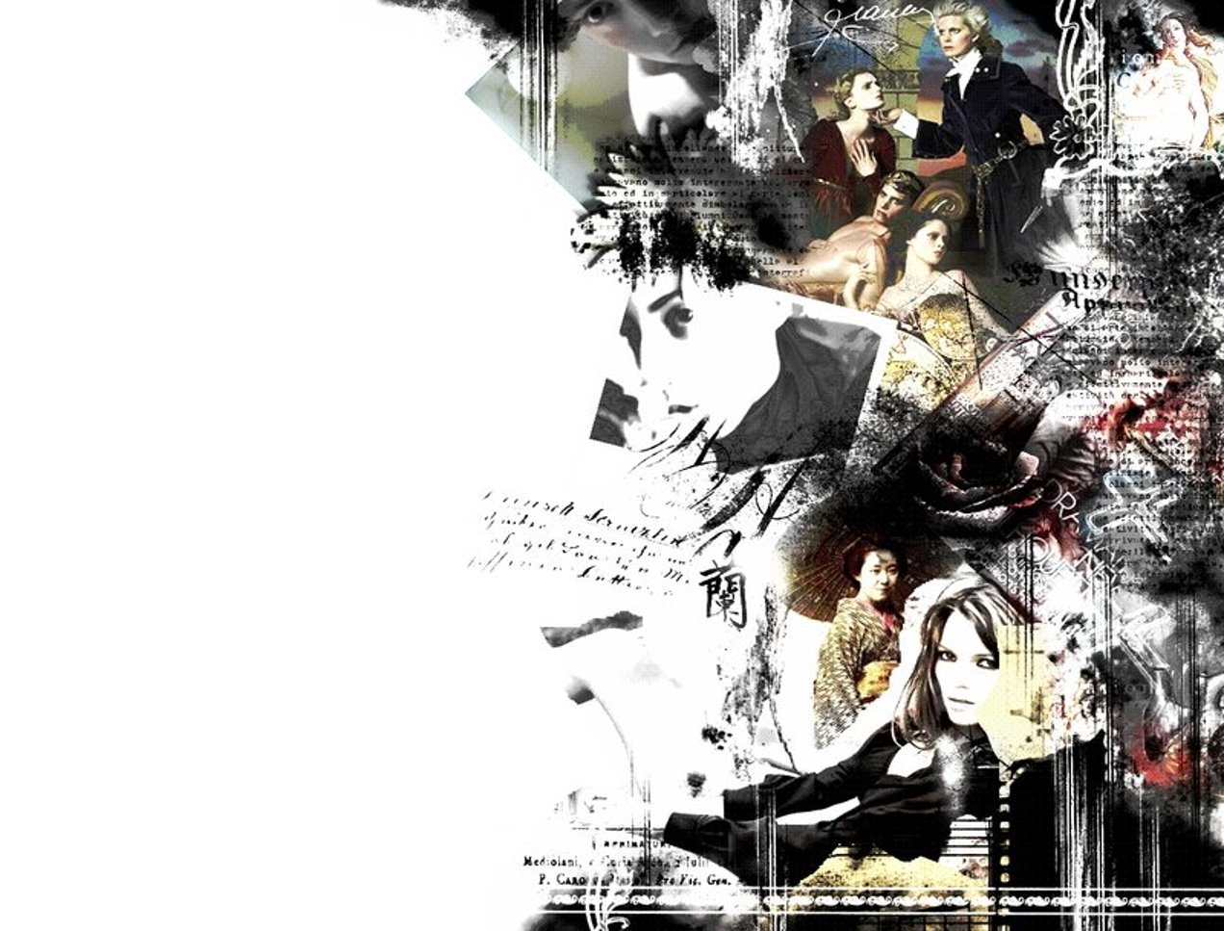
СОВРЕМЕННЫЙ МУЗЕЙ В УСЛОВИЯХ КОНКУРЕНТНОЙ СРЕДЫ: ТРАНСФОРМАЦИЯ ФУНКЦИЙ И ПРИНЦИПОВ ДЕЯТЕЛЬНОСТИ
И.Г. Хангельдиева
IX ОВСЯННИКОВСКАЯ МЕЖДУНАРОДНАЯ ЭСТЕТИЧЕСКАЯ КОНФЕРЕНЦИЯ (ОМЭК IX)
МОСКОВСКИЙ ГОСУДАРСТВЕННЫЙ УНИВЕРСИТЕТ ИМЕНИ М.В.ЛОМОНОСОВА
Философский факультет, к афедра эстетики 21 ноября 2019

Slide 5
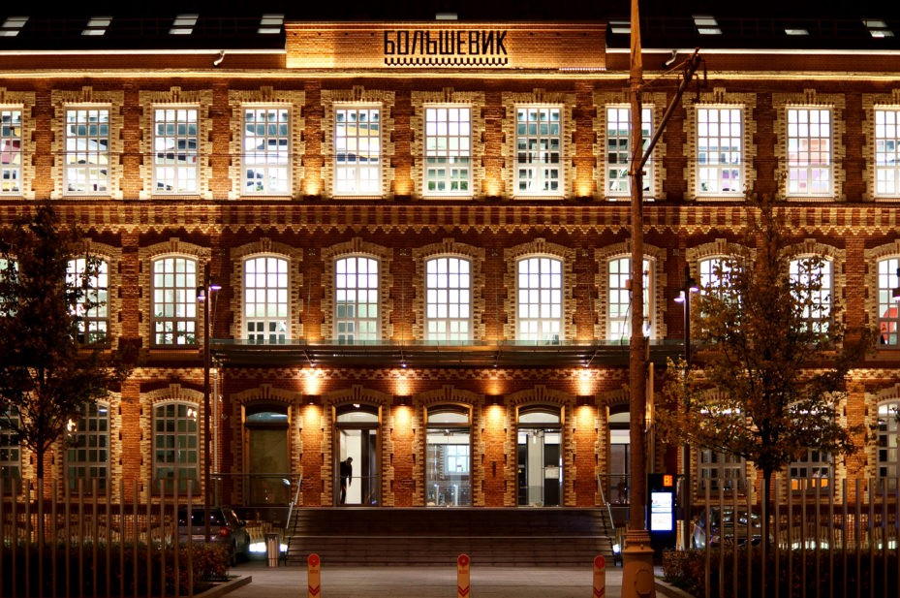
ТВОРЧЕСКИЙ КЛАСТЕР: BOLSHEVIK

Slide 6
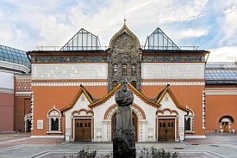

Slide 7
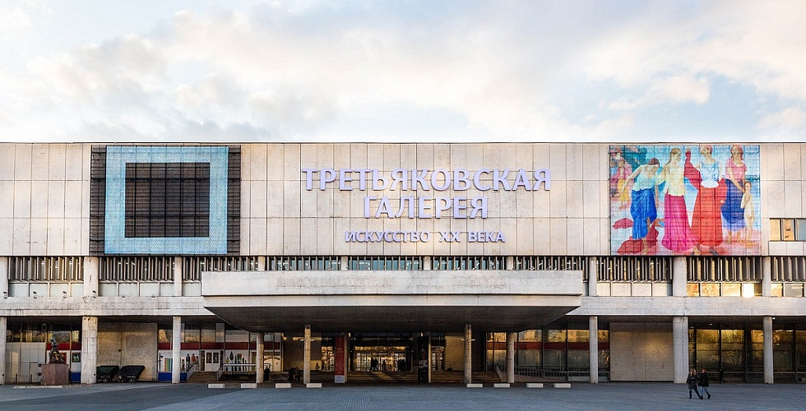

Slide 8
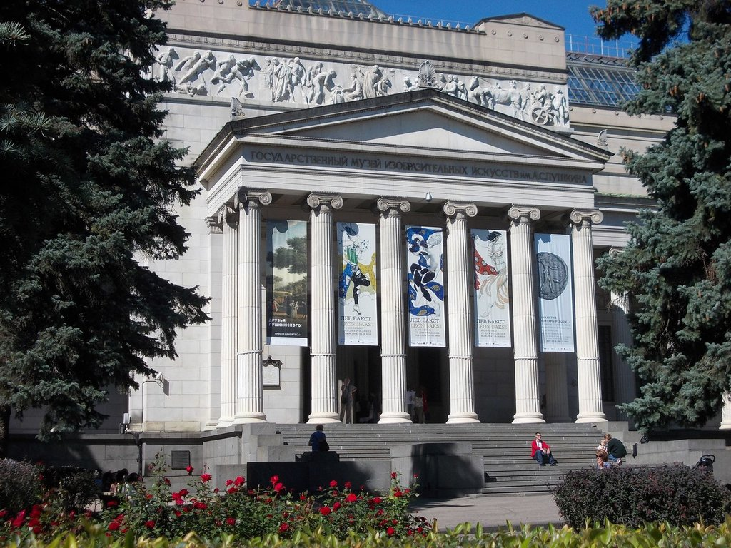

Slide 9
ИНФОРМАЦИОННО-ЦИФРОВАЯ И МЕДИЙНАЯ РЕВОЛЮЦИЯ

Slide 10
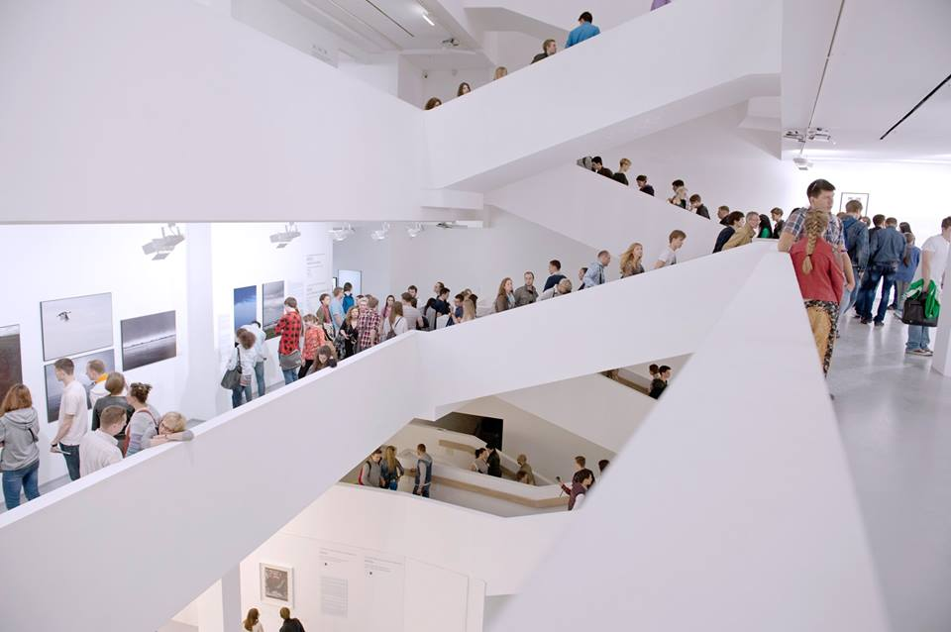
МЕДИА АРТ МУЗЕЙ

Slide 12
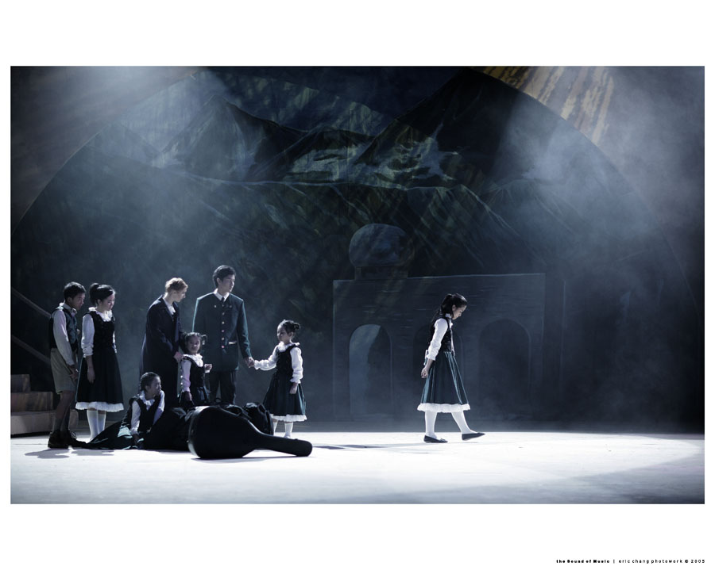
ПЕРЕФОРМАТИРОВАНИЕ

